Slide 1
Chương 1. Bắt đầu với Python

Slide 2
Nội dung
Môi trường
Python trên các hệ điều hành khác nhau
Chạy Hello world
Gỡ lỗi

Slide 3
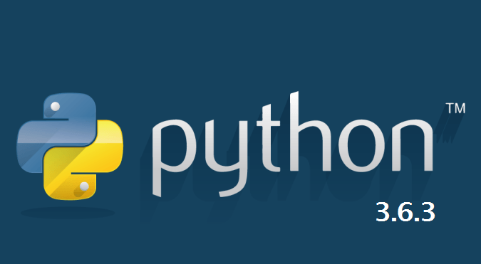
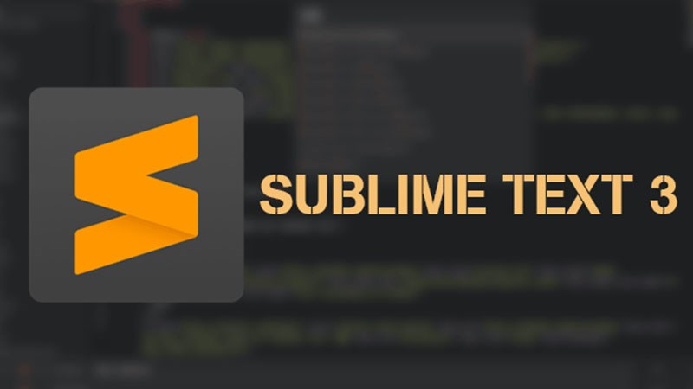
Môi trường
Yêu cầu phiên bản Python: 3.6 trở lên
Trình soạn thảo:
Pycharm IDE
Sublime Text 3 (có thể dùng trình soạn thảo khác thay thế như visual studio code)
Notes:
Một số dự án Python cũ vẫn sử dụng Python 2, nhưng ta nên sử dụng Python 3.
Nếu Python 2 được cài đặt trên hệ thống, thì có thể nó sẽ hỗ trợ một số chương trình cũ hơn mà hệ thống cần, tuy nhiên, cần cài bổ sung phiên bản mới hơn để chạy các dự án mới.
Sublime Text là một trình soạn thảo văn bản đơn giản có thể được cài đặt trên tất cả các hệ điều hành.
Sublime Text cho phép chúng ta chạy hầu hết tất cả các chương trình trực tiếp trong phần gõ code thay vì thông qua phiên đầu cuối.

Slide 4
Python & hệ điều hành
Python là ngôn ngữ đa nền tảng, do vậy, nó chạy trên hầu hết những hệ điều hành phổ biến. Bất cứ chương trình nào được viết bằng python đều có thể chạy trên máy tính có cài Python.
Tuy nhiên, các phương để thiết lập Python trên các hệ điều hành khác nhau có hơi khác nhau

Slide 5
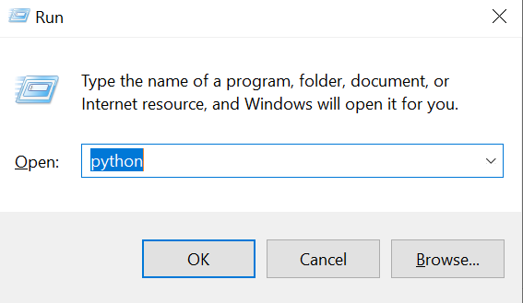
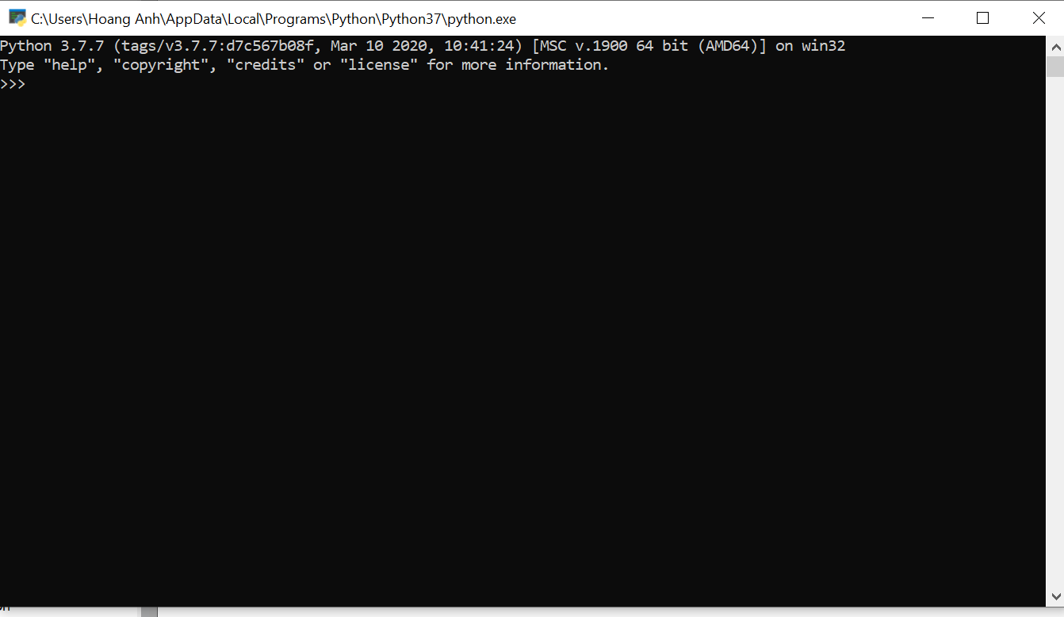
Kiểm tra Python và phiên bản
Mở một lệnh cửa sổ bằng cách nhập lệnh vào menu Start
Nếu đã cài đặt Python:
Thông tin phiên bản đã cài: Python 3.7.7

Slide 6
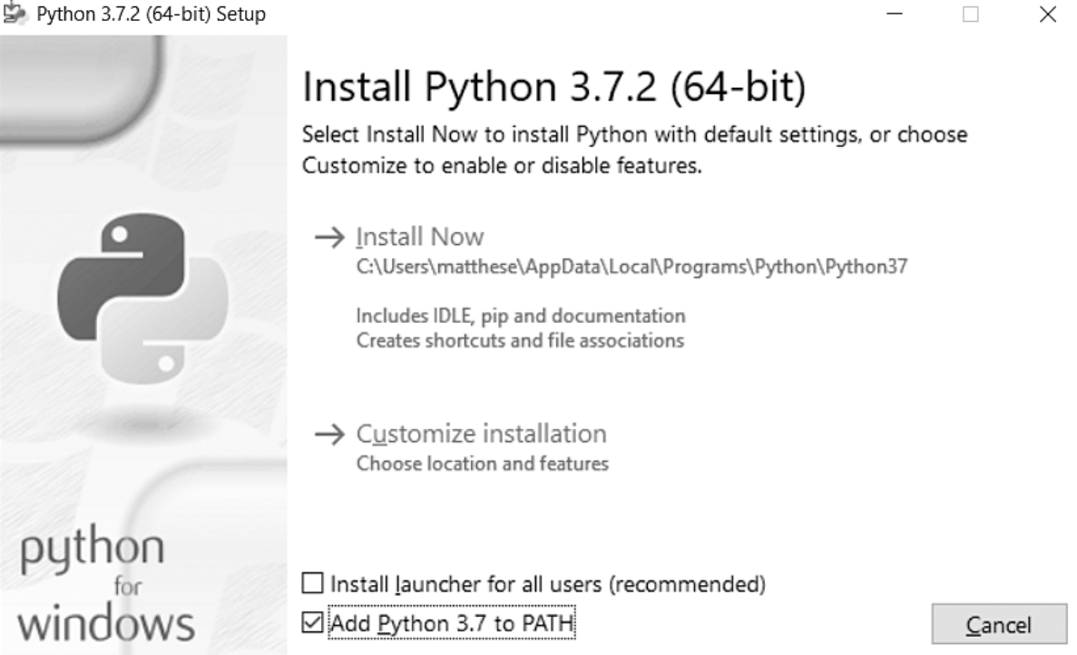
Kiểm tra Python và phiên bản
Truy cập: https://python.org
Tải xuống và cài
Lưu ý: tích chọn Add Python 3.x to Path

Slide 7
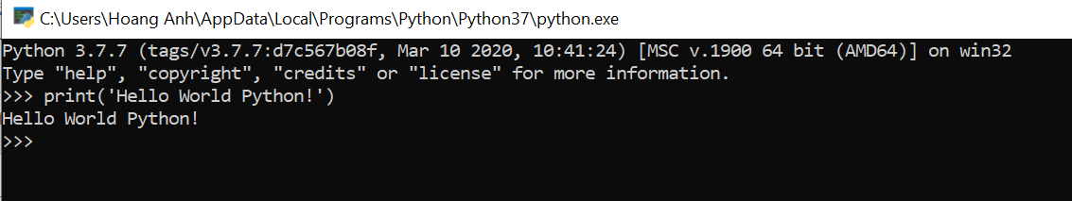
Chạy Python ở Terminal
Mở cửa sổ lệnh
Nhập lệnh sau dấu nhắc >>>
>>> print('Hello World!')
Để đóng phiên đầu cuối, nhấn cTrL-Z rồi nhấn enTer hoặc nhập lệnh exit ().

Slide 8
Python trên macOS
Python đã được cài đặt trên hầu hết các hệ thống macOS, nhưng rất có thể đây là phiên bản lỗi thời mà ta không muốn học.
Cần cài đặt phiên bản Python mới nhất, sau đó ta sẽ cài đặt Sublime Text và đảm bảo rằng nó được định cấu hình chính xác.

Slide 9
Kiểm tra xem sự cài đặt của Python 3
Mở cửa sổ dòng lệnh: Applications-> Utilities-> Terminal.
Nhập python (chữ thường) để kiểm tra
Để kiểm tra xem việc cài đặt Python 3 nhập lệnh python3
$ python
Python 2.7.15 (default, Aug 17 2018, 22:39:05)
[GCC 4.2.1 Compatible Apple LLVM 9.1.0 (clang-902.0.39.2)] on darwin
Type "help", "copyright", "credits", or "license" for more information.
>>>

Slide 10
Cài đặt phiên bản mới nhất của Python
Truy cập: https://python.org
Tải xuống và cài
Gõ python3 ở Terminal để chạy
Kiểm tra phiên bản Python bằng lệnh python3 –version
$ python3 --version
Python 3.7.2

Slide 11
Chạy Python ở Terminal
Mở terminal và gõ python3
Nhập lệnh vào phiên đầu cuối
đóng trình thông dịch Python bằng cách nhấn ctrl-D hoặc bằng cách nhập lệnh exit().
>>> print("Hello Python interpreter!")
Hello Python interpreter!
>>>

Slide 12
Python trên Linux
Hệ thống Linux được thiết kế để lập trình, vì vậy Python đã được cài đặt trên hầu hết các máy tính Linux.

Slide 13
Kiểm tra phiên bản của Python
Mở cửa sổ đầu cuối bằng cách chạy ứng dụng Terminal trên hệ thống (trong Ubuntu, nhấn ctrl-alt-T)
Nhập python3 với chữ p viết thường.
Nhấn cTrL-D hoặc nhập exit() để thoát
$ python3
Python 3.7.2 (default, Dec 27 2018, 04:01:51)
[GCC 7.3.0] on linux
Type "help", "copyright", "credits" or "license" for more information.
>>>

Slide 14
Chạy Python trên Terminal
Mở một phiên đầu cuối và nhập python3
Nhập lệnh vào phiên đầu cuối
cTrL-D hoặc bằng cách nhập lệnh exit() để đóng trình thông dịch
>>> print("Hello Python interpreter!")
Hello Python interpreter!
>>>

Slide 15
Cài đặt IDE
Sublime Text
Trên Linux, ta có thể cài đặt Sublime Text từ Trung tâm Phần mềm Ubuntu.
Nhấp vào biểu tượng Phần mềm Ubuntu trong menu và tìm kiếm Sublime Text.
Bấm để cài đặt, sau đó khởi chạy Sublime Text.
PyCharm

Slide 16
Chạy Hello world!
Chạy với Phiên đầu cuối
Chạy với sublime text

Slide 17
Chạy Python trong cửa sổ dòng lệnh
Gõ các lệnh python sau dấu >> và nhấn enter
Python 3.7.7 (tags/v3.7.7:d7c567b08f, Mar 10 2020, 10:41:24) [MSC v.1900 64 bit (AMD64)] on win32
Type "help", "copyright", "credits" or "license" for more information.
>>> print('Hello python')
Hello python
>>> a=5
>>> a
5
>>> b=7
>>> b
7
>>> a+b
12
>>>

Slide 18
Gỡ lỗi thiết lập ban đầu
Khi một chương trình chứa một lỗi rõ ràng, Python sẽ hiển thị một traceback, là một báo cáo lỗi.
Kiểm tra phần traceback; nó có thể cung cấp một manh mối về vấn đề đang ngăn chương trình chạy.
Kiểm tra kỹ cú pháp, chỉ cần sai một dấu phẩy, dấu hai chấm thì chương trình sẽ không chạy và sinh ra lỗi.
Bắt đầu lại: không cần cài lại phần mềm, chỉ cần xóa tệp hello_world.py và làm lại từ đầu
Nhờ người khác thực hiện các bước cài đặt cùng mình
Tìm người xung quanh biết về Python hỗ trợ
Hỏi cộng đồng Online

Slide 19
Chạy chương trình Python từ Terminal
Hầu hết các chương trình viết trong trình soạn thảo văn bản sẽ chạy trực tiếp từ trình soạn thảo, nhưng cũng có lúc hữu ích khi chạy chương trình từ cửa sổ terminal.
Có thể thực hiện việc này trên bất kỳ hệ thống nào có cài đặt Python nếu biết cách truy cập vào thư mục lưu trữ chương trình. Để thực hiện việc này, lưu ý cần nhớ vị trí lưu tệp mã nguồn python.

Slide 20
Trên windows
Sử dụng lệnh terminal cd, để thay đổi thư mục, để điều hướng thông qua hệ thống tệp trong một cửa sổ lệnh.
Dòng thứ nhất dùng lệnh cd để chuyển về thư mục chứa tệp mã nguồn
Dòng thứ hai dùng lệnh dir để kiểm tra xem thư mục có chưa tệp mã nguồn hay không, hệ thống sẽ trả về tên tệp .py
Dòng thứ ba sử dụng lệnh python hello_world.py để chạy chương trình
C:\> cd Desktop\python_work
C:\Desktop\python_work> dir
hello_world.py
C:\Desktop\python_work> python hello_world.py
Hello Python world!

Slide 21
Chạy trên macOS và Linux
Sử dụng lệnh đầu cuối cd, để thay đổi thư mục, để điều hướng qua hệ thống tệp trong một phiên đầu cuối.
Lệnh ls, cho danh sách, hiển thị tất cả các tệp không ẩn tồn tại trong thư mục hiện tại.
Mở một cửa sổ dòng lệnh mới và nhập các lệnh bên để chạy hello_world.py:
~$ cd Desktop/python_work/
~/Desktop/python_work$ ls
hello_world.py
~/Desktop/python_work$python hello_world.py
Hello Python world!

Slide 22
Kết chương
Nội dung trong chương đã:
Giới thiệu Python nói chung và đã cài đặt Python trên hệ thống để bắt đầu lập trình.
Hướng dẫn cài đặt phần mềm văn bản để gõ mã nguồn Python.
Chạy các đoạn mã Python trong cửa sổ dòng lệnh và đã chạy chương trình đầu tiên là hello_world.py.
Giới thiệu một chút về xử lý sự cố và gỡ lỗi chương trình.
Tiếp theo:
Tìm hiểu về các loại dữ liệu khác nhau mà có thể hoạt động trong các chương trình Python và cách sử dụng các biến.

Slide 23
Bài tập

